Slide 1
Презентация для детей старшей группы Воспитатели: Крутенок Д.А., Ячник СА.
27 декабря –
День спасателя.

Slide 2
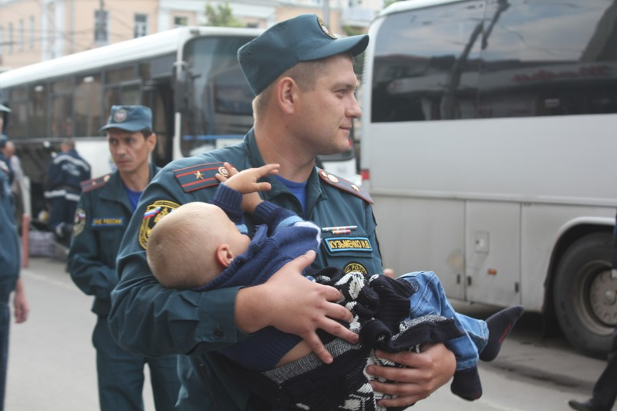
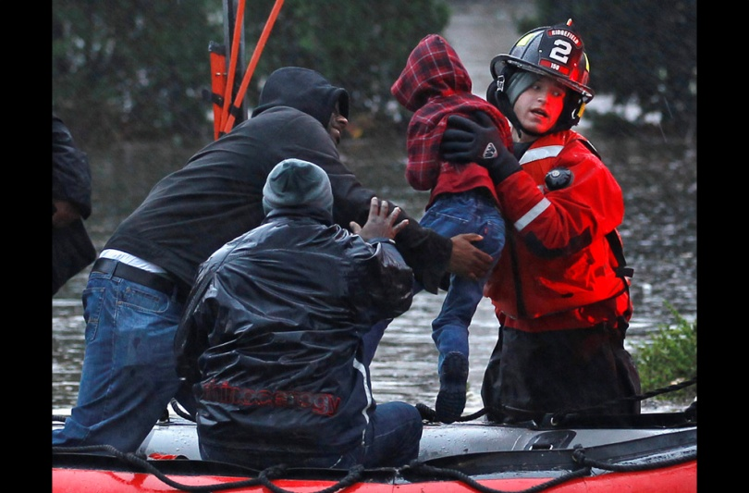
Спасатель. Там, где есть беда,
Придет на помощь он всегда.
И сомневаться нет причин:
Спасать – работа для мужчин.
Они придут на помощь нам,
Когда бушует океан,
Когда землетрясение,
Тайфун иль наводнение.
Рискуя жизнью, нас спасут –
Такой у них опасный труд!

Slide 3
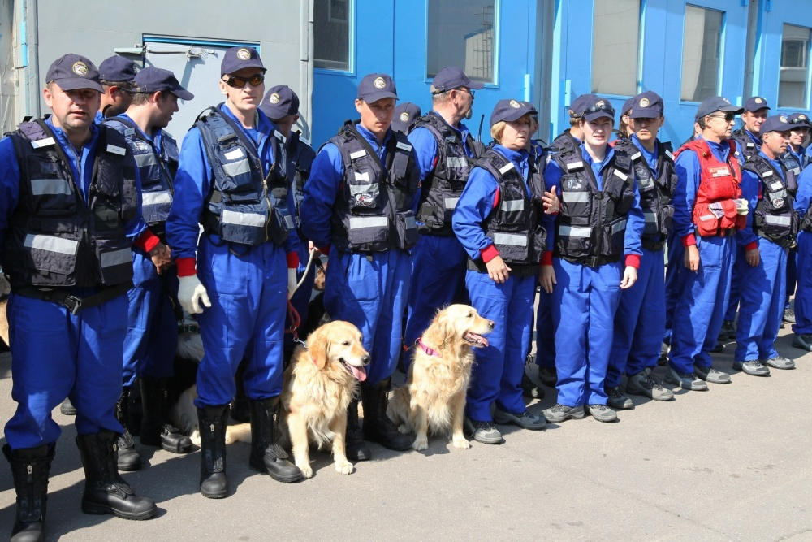
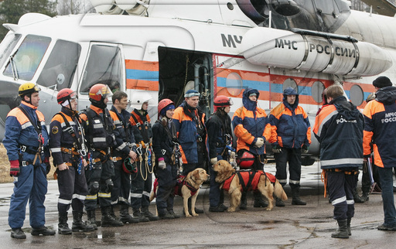
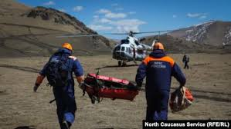
Профессия спасатель - это героическая работа, о которой мечтают многие молодые люди. Спасатель ежедневно занимается решением вопросов, связанных с сохранением здоровья и жизни людей, животных, окружающей среды.
Спасателей еще называют сотрудниками
МЧС (Министерство Чрезвычайных ситуаций).

Slide 4
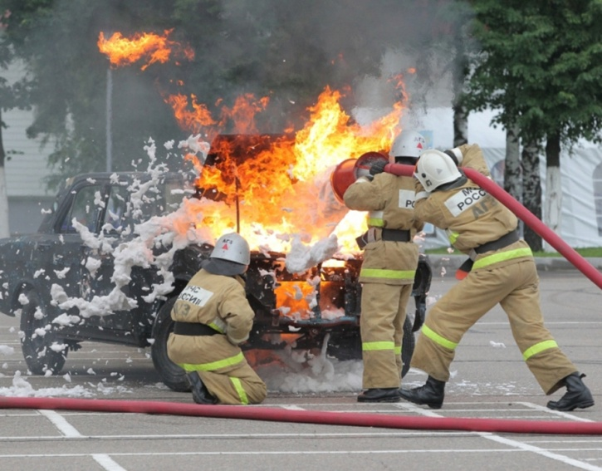
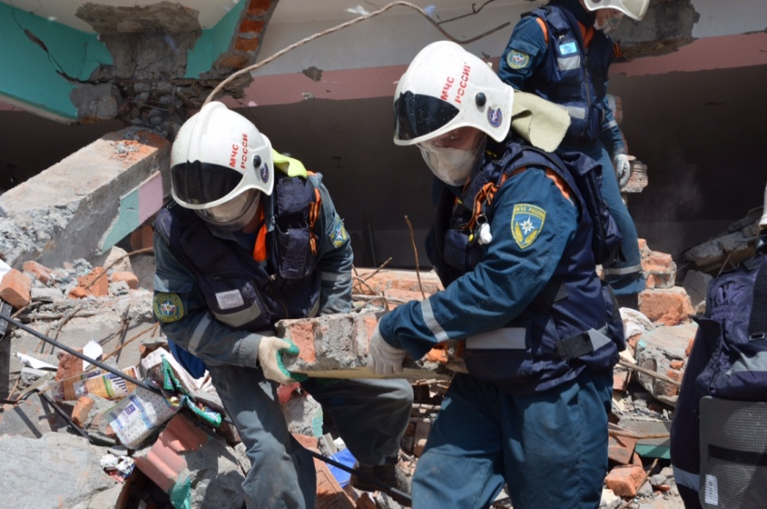
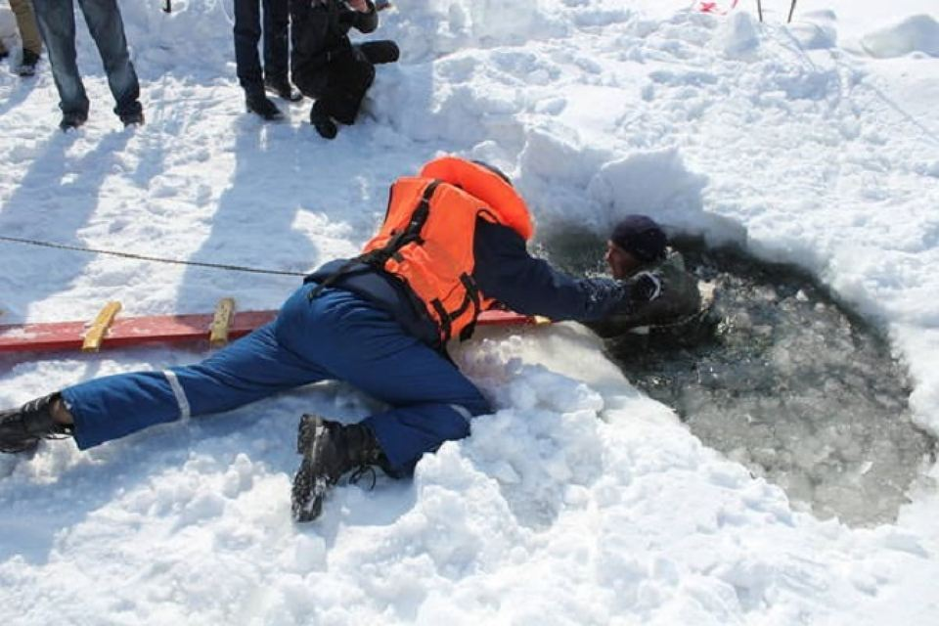
В МЧС России много других профессий: врачи, водители, пожарные, альпинисты, водолазы, летчики.
Ежечасно мы узнаем о стихийных бедствиях, катастрофах, во время которых страдают люди. Спасатели всегда первыми приходят на помощь в любых ситуациях. Прибыв на место, они моментально оценивают обстановку и организовывают работу так, чтобы в живых остались все люди.

Slide 5
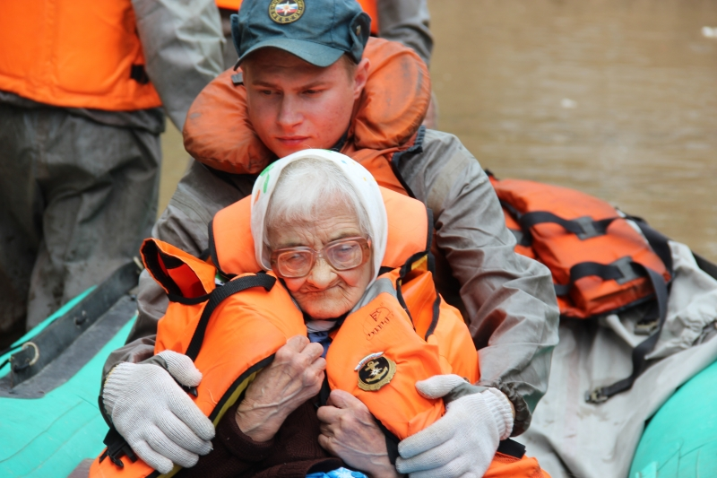
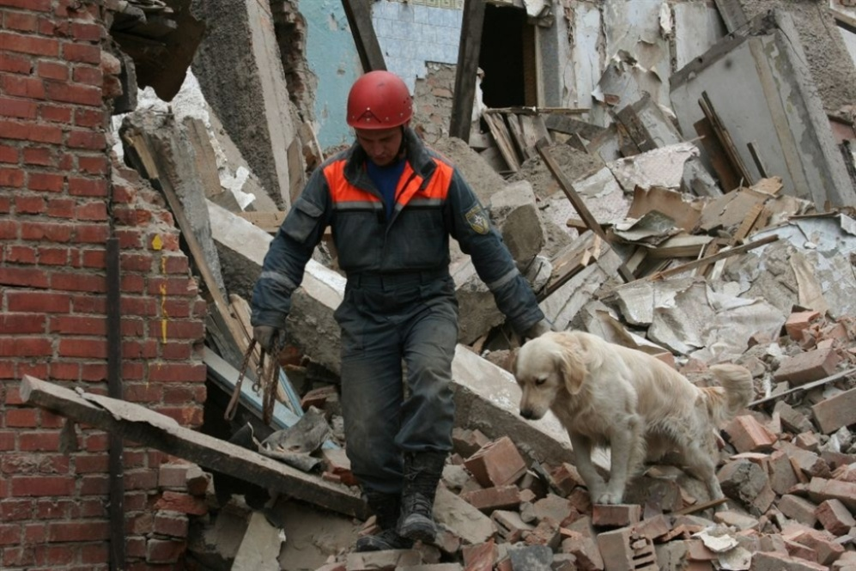
Работа спасателя МЧС очень тяжелая, мужественная. Поэтому в этой профессии работают отважные, исполнительные, дисциплинированные, выносливые и уверенные в себе люди, умеющие работать в команде, сочувствовать чужому горю.

Slide 6
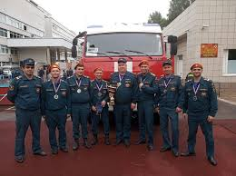
а как же человеку, попавшему в беду, вызвать спасателей МЧС?
ЕСЛИ СЛУЧИЛСЯ ПОЖАР:
У тебя стряслась беда?
Загорелась вдруг плита?
Время даром не теряй
И пожарных вызывай!
Телефон пожарной службы: 01

Slide 7
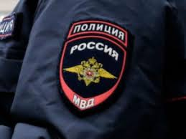
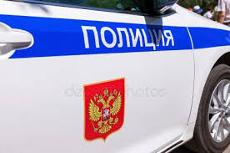
ЕСЛИ ТЕБЕ УГРОЖАЮТ:
Если помощь вам нужна?
Набирай скорей 02!
Полицейская служба
Днем и ночью круглый год
Службу трудную несет!

Slide 8
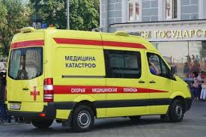
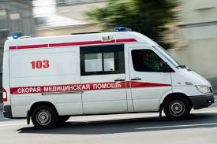
ЕСЛИ ВДРУГ ТЫ ЗАБОЛЕЛ:
Если с горки ты упал,
Ногу, руку ты сломал.
Попроси скорей людей,
Чтобы вызвали врачей!
Вмиг приедет служба "Скорой"- не реви!
Помни телефон: 03!

Slide 9
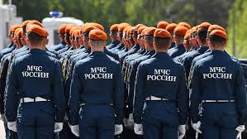
ЕСЛИ ТВОЯ ЖИЗНЬ В ОПАСНОСТИ:
У них на сборы лишь минута
У них на всех закон такой!
За друга друг и брат за брата.
И это знают под землей,
И на земле в них верят свято!
А телефон у них такой—Служба спасения : 112
Каждый день и каждый час
Все они спасают нас.
Мы должны их труд ценить
И напрасно не звонить.

Slide 10
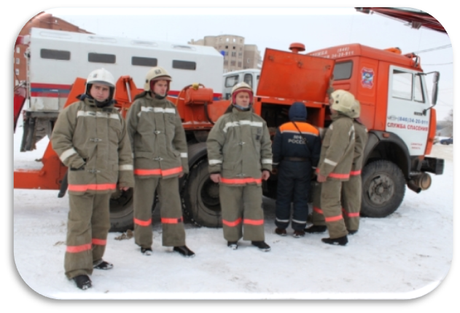
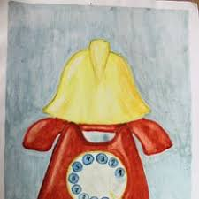
А сейчас мы вспомним порядок правильного вызова служб специального назначения при чрезвычайной ситуации:
1. Набрать необходимый номер.
2. Назвать своё имя, фамилию.
3. Указать, что именно произошло.
4. Сообщить адрес происшествия.

Slide 11
